Slide 1

CHỦ ĐỀ 7
GẮN KẾT GIA ĐÌNH - QUÝ TRỌNG PHỤ NỮ

Slide 2

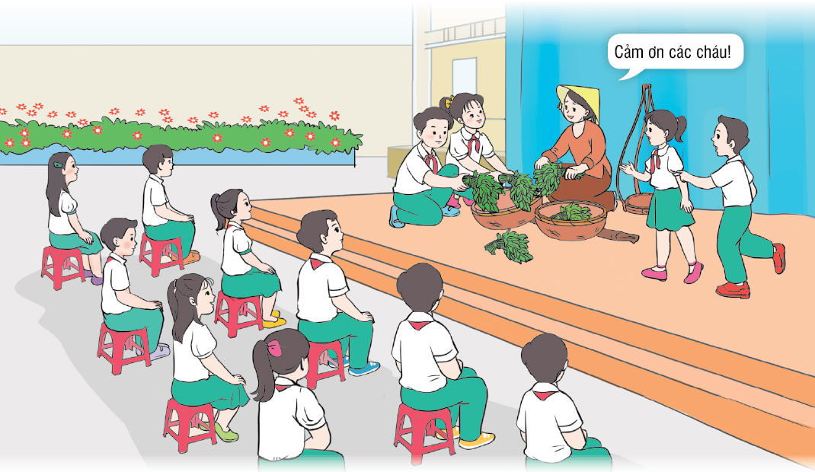
SINH HOẠT LỚP
CHỦ ĐỀ 7
CHÀO MỪNG NGÀY QUỐC TẾ PHỤ NỮ 8.3 (tuần 24)

Slide 3
Hoạt động 1: Tổng kết hoạt động tuần 24 và phương hướng hoạt động tuần 25

Slide 4

Hoạt động 1: Tổng kết hoạt động tuần 24 và phương hướng hoạt động tuần 25
a. Sơ kết tuần 24
- Từng tổ báo cáo
- Lớp trưởng tập hợp ý kiến tình hình hoạt động của tổ, lớp trong tuần 24.

Slide 5
Hoạt động 1: Tổng kết hoạt động tuần 24 và phương hướng hoạt động tuần 25
b. Phương án tuần 25
- Tiếp tục ổn định, duy trì nền nếp quy định.
- Tiếp tục thực hiện tốt các nội quy của nhà trường đề ra.
- Tích cực học tập để nâng cao chất lượng.
- Tiếp tục duy trì các hoạt động: thể dục, vệ sinh trường, lớp xanh, sạch, đẹp và cả ý thức nói lời hay, làm việc tốt ....
- Thực hiện các hoạt động khác theo phân công

Slide 6
Hoạt động 2:
Vẽ tranh về những việc làm tạo sự gắn kết giữa những người thân trong gia đình

Slide 7
Hoạt động 2: Vẽ tranh về những việc làm tạo sự gắn kết giữa những người thân trong gia đình
1. Lựa chọn việc em thích thực hiện nhất để tạo sự gắn kết với người thân trong gia đình
Gợi ý:
Học sinh ghi lại việc mình thích thực hiện nhất để tạo sự gắn kết với người thân trong gia đình ra giấy.
Học sinh trình bày việc mình thích thực hiện nhất.

Slide 8
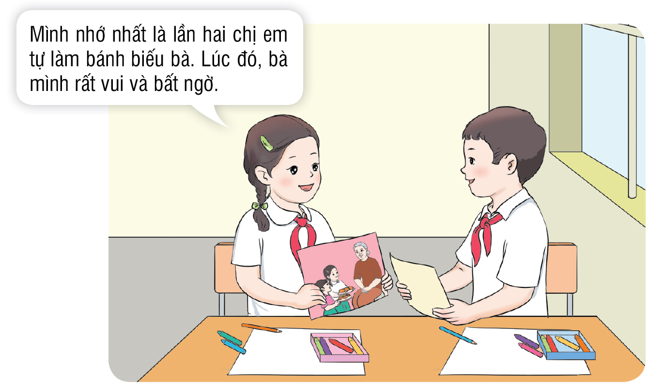
Hoạt động 2: Bầu chọn ban cán sự lớp và trao đổi về một số quy định khi tham gia giao thông đường bộ
2. Vẽ và chia sẻ bức tranh về việc làm đó của em trước cả lớp

Slide 9

TỔNG KẾT/ CAM KẾT
CHẤP HÀNH

